Slide 1
Past tenses (III)
Term 2, week 2
Gioia Panzarella G.Panzarella@warwick.ac.uk

Slide 2
OGGI
Revision:
Il periodo ipotetico + altre classificazioni
I 4 tempi del congiuntivo + ‘tense sequence’
Il trapassato e le espressioni di anteriorità

Slide 3
Esercizi fotocopia (keys)
Numero 1 (reali)
1. studi, prendi/prenderai 2.mangi, fai/farai 3. nevica, giochiamo/giocheremo 4. fa, vai/andrai 5. perdi, finisci/finirai
Numero 2 (possibili)
1. avessi, farei 2. fossi, guadagnerei 3. abitassi, imparerei 4. mi ammalassi, chiamerei 5. potessi, inviterei
Numero 3 (impossibili)
1. fossi andato, avrei visto 2. ci fosse stato, mi sarei abbronzato 3. fossi stato, sarei stato 4.avessi mangiato, avrei digerito 5. non si fosse comportato, non sarebbe stato punito
Numero 4 (correzioni)
1. studiassi 2. avessi studiato, sarei stato 3. mi avessi telefonato, sarei venuto 4. avessi, mi comprerei 5. andrebbe
Numero 5: 1a, 2f, 3a, 4b, 5c, 6d

Slide 4
Il periodo ipotetico
REVISION
Primo tipo - realtà
Se vieni a teatro ti invito a cena
Secondo tipo - possibilità
Se venissi a teatro ti inviterei a cena
Terzo tipo – impossibilità
Se fossi venuto a teatro ti avrei invitato a cena
Congiuntivo imperfetto
Condizionale presente
Congiuntivo trapassato
Condizionale passato

Slide 5
… ci sono anche altre combinazioni:
se fossi ricco ti comprerei una macchina
se fossi stato ricco ti avrei comprato una macchina
se fossi ricco ti avrei già comprato una macchina
se prendessimo il treno alle 8, arrivemmo a Napoli in orario
se avessimo preso il treno alle 8, saremmo arrivati a Napoli in orario
se avessimo preso il treno alle 8, saremmo già a Napoli

Slide 6
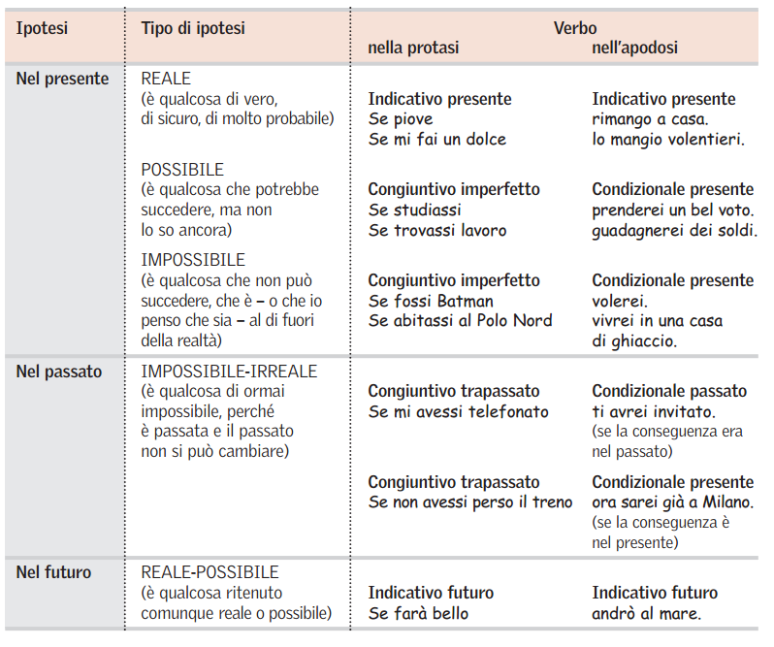
Da http://www.loescher.it/download/innovando/itastra/Scheda40_PeriodoIpotetico.pdf

Slide 7
I 4 tempi del congiuntivo
REVISION
REVISION
faccia congiuntivo presente
abbia fatto congiuntivo passato
facesse congiuntivo imperfetto
avesse fatto congiuntivo trapassato
Ausiliare al congiuntivo presente + participio passato
ATTENZIONE! Forme irregolari p. 382
Ausiliare al congiuntivo imperfetto + participio passato

Slide 8
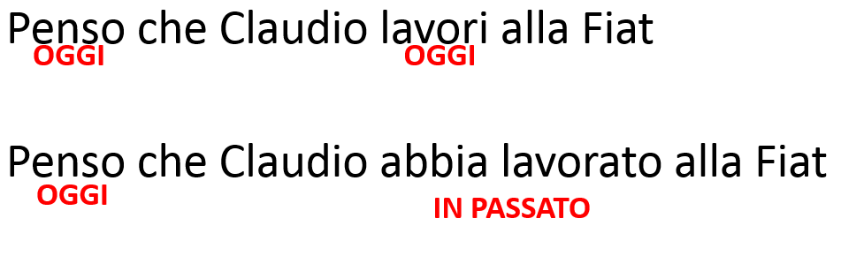
Congiuntivo presente e passato
Tense sequence con i congiuntivi (1) p. 391

Slide 9
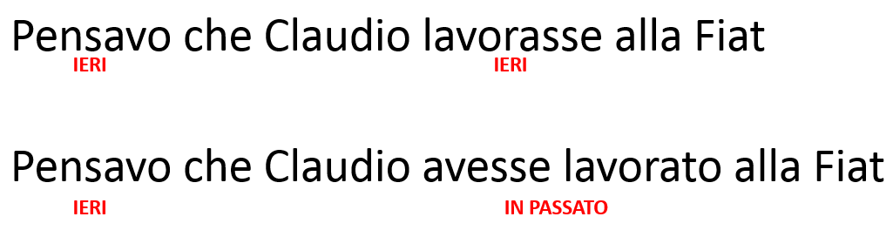
Congiuntivo imperfetto e trapassato
Tense sequence con i congiuntivi (2) p. 392

Slide 10
Trapassato prossimo p.319-322
Si forma con l’ausiliare all’imperfetto + participio passato
Esempi:
Sono andata a casa di Paolo ma era già uscito
Ieri mi ha dato il numero che gli avevo chiesto
IERI
NEL PASSATO
Esercizio pagina 320 numero 1
Alternative al trapassato p. 321

Slide 11
I tempi del passato – tense sequence p.329
sono certo che Claudio studia/sta studiando pianoforte
Sono certo che Claudio ha trovato casa a Milano
Sono certo che Claudio frequentava la scuola a Milano
OGGI
OGGI
OGGI
IN PASSATO
OGGI
IN PASSATO

Slide 12
I tempi del passato – tense sequence p.329
UN CERTO MOMENTO NEL PASSATO
LO STESSO MOMENTO NEL PASSATO
Anni fa mia mamma mi ha detto che le piacevano gli sport acquatici
Quando il re arrivò al castello gli dissero che la regina era andata a dormire
UN CERTO MOMENTO NEL PASSATO
UN MOMENTO PRECEDENTE

Slide 13
La posteriorità
Sono certo che domani andrò al mare
Nel 2015 ero sicuro che avrei iniziato a lavorare a Parigi
Credo che domani non vada a lavorare
Quando sono arrivato era quasi mezzanotte e credevo che avesse già cenato
Commenta queste frasi e spiega la regola

Slide 14
La posteriorità
Sono certo che domani andrò al mare
Nel 2015 ero sicuro che avrei iniziato a lavorare a Parigi
Credo che domani non vada a lavorare
Quando sono arrivato era quasi mezzanotte e credevo che avesse già cenato

Slide 15
La posteriorità
Sono certo che domani andrò al mare
Nel 2015 ero sicuro che avrei iniziato a lavorare a Parigi
Credo che domani non vada a lavorare
Quando sono arrivato era quasi mezzanotte e credevo che avesse già cenato
OGGI
NEL FUTURO
IERI
NEL FUTURO
OGGI
NEL FUTURO
IERI
NEL FUTURO

Slide 16
La posteriorità
Sono certo che domani andrò al mare
Nel 2015 ero sicuro che avrei iniziato a lavorare a Parigi
Credo che domani non vada a lavorare
Quando sono arrivato era quasi mezzanotte e credevo che avesse già cenato

Slide 17
HW
Tabella dei verbi
Tense sequence pp. 329-337
Per la week 4: Relative pronouns (chapter 13)
attenzione a pagina 219!

